Slide 1
Samarbeidsforum for havvind
Terje Aasland
Oslo, 22. november 2022

Slide 2
Agenda
12.00 – 12.10 Velkommen ved olje- og energiministeren
12.10 – 12.40 Leveransemodeller for havvind og entryprogrammet
12.40 – 13.15 Status fra Sameksistensgruppa
13.15 – 13.30 Pause
13.00 – 13.45 Industri- og teknologiutvikling
13.45 – 14.30 Nett og infrastruktur
14.30 – 15.00 Matbit og uformell prat

Slide 3
Leveransemodeller og entry programmet
Notes:
Mitt navn er Knut Erik Steen fra Norsk Industri
Dette er utrolig gøy
Jeg skal i dag snakke om våre Visjoner og drivere for havvind i Norge og kort om vårt Offshore Wind Entry Program

Slide 4

«Leveransemodeller for havvind»
«Studien har som målsetning å kartlegge norsk konkurransekraft i et hjemmemarked og i et internasjonalt marked for havvind»
Finansiert av OED + ‘in-kind’
Utført sammen med industrien, og med betydelig involvering av klynger
Spisst mandat, og med fokus på innhenting av fakta

Slide 5
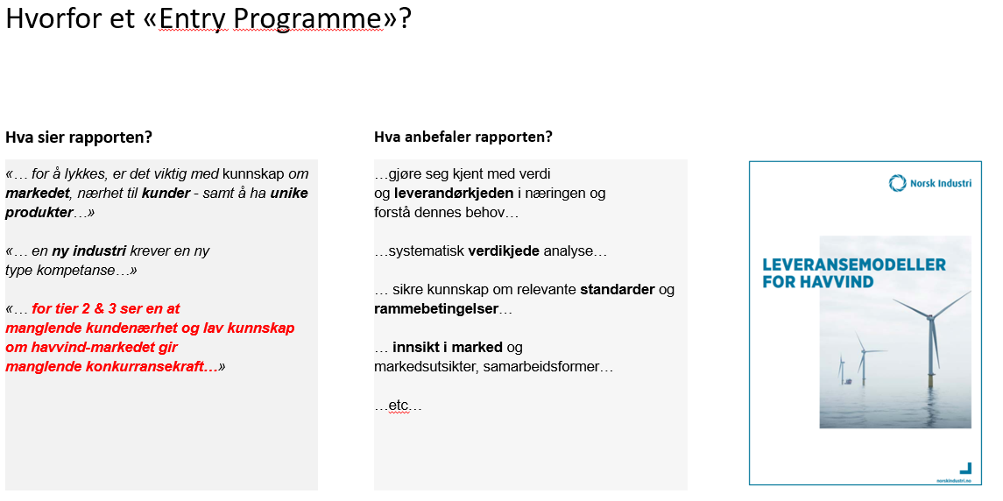

Slide 6
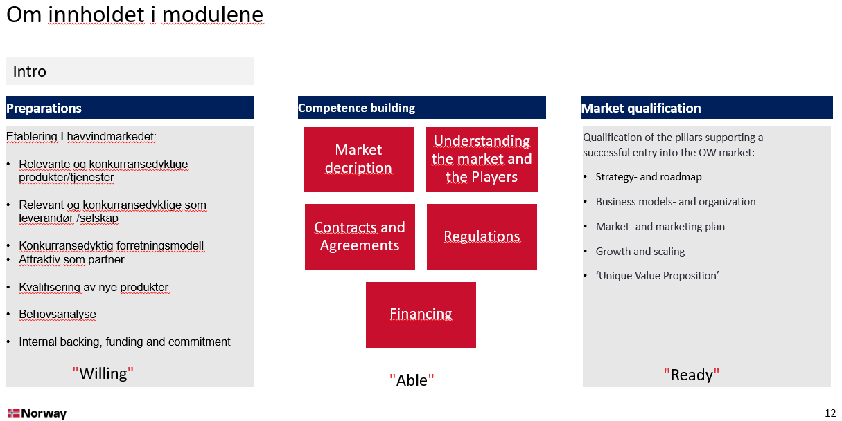

Slide 7


Slide 8



























Forankring og involvering er og blir viktig
Bredt, erfarent
prosjektteam
Bruk av tidligere
kompetanse og / eller
teknologiprogrammer
Involvering av klynger
Bruk av piloter
Innsikt fra
suksesshistorier
God, erfaren
governance struktur
Prosjektstyret som for
‘Leveransemodeller havvind’
+
IN (O) og OED (O)
6 – 8
Piloter
x - y
suksess-
selskaper

Slide 9
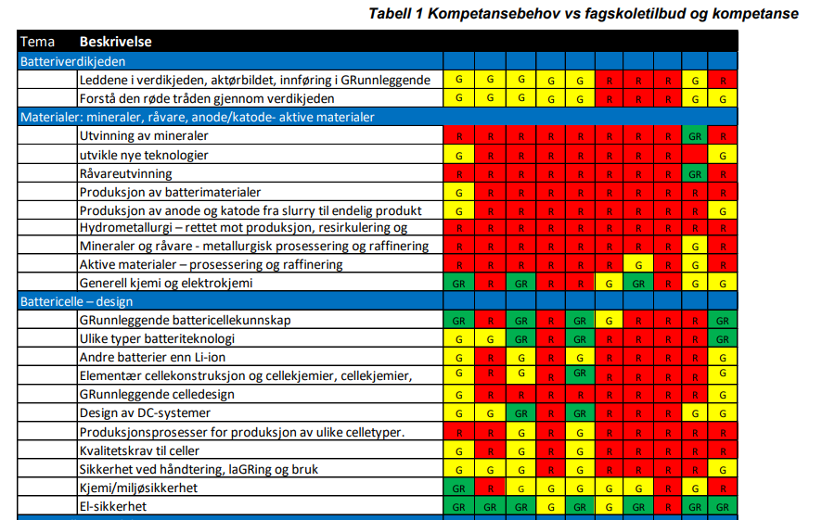
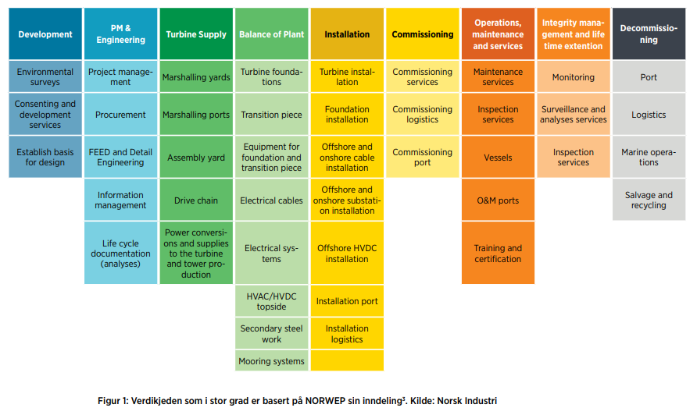

Kompetanse behov
Leverandør og Verdi kjeder
Notes:
Anvendelse av eksisterende kompetanse
Kompetanse løft både i akademia og i næringen
En diversifisering av Olje og Gass næringen; stort behov også for etterutdanning og omskolering

Slide 10
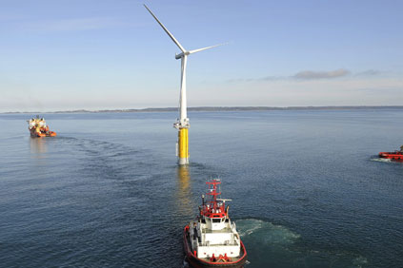
“Dypere – Tøffere - Større”
“Havvind vil møte mange av de samme utfordringene som Olje&Gass næringen allrede har løst”
Toget har ikke gått!!
Notes:
Havvindnæringen er en global næring
Deep – Harsher – Bigger
Toget har ikke gått- god timing for å tre inn i dette markedet

Slide 11
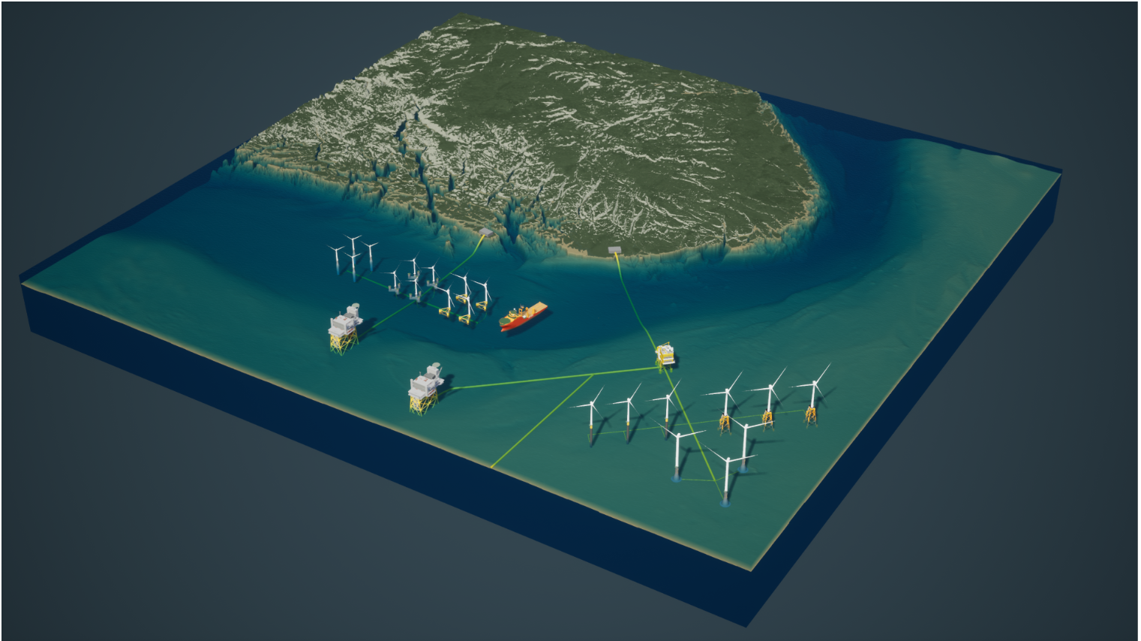

Slide 12
Sameksistensgruppa
Elisabeth Sæther
22. November 2022
Notes:
Velkommen

Slide 13








Sameksistensgruppa
Arbeidsgruppens hovedoppgave er å bidra til å etablere forutsigbare spilleregler for sameksistens med eksisterende næringer ved utbygging av vindkraft til havs i norske farvann

Slide 14
Status for arbeidet
Gruppa jobber etter to hovedspor
  Etablere spilleregler for sameksistens
  Diskusjon om pågående prosesser
Neste møte
  Pågående initiativer og prosesser for sameksistens
  Diskutere tildelingskriterier

Slide 15
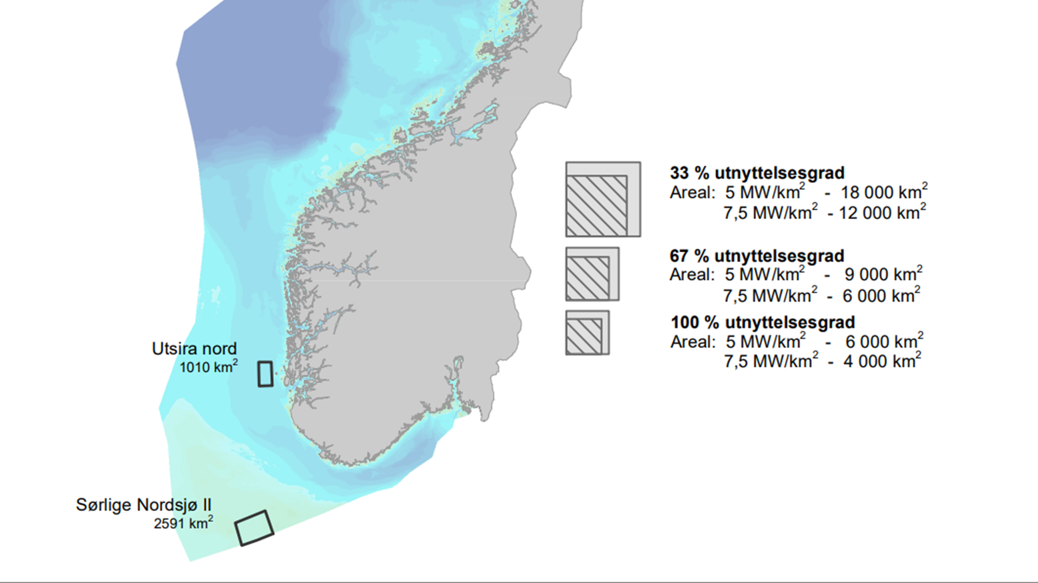
Kunnskapsgrunnlag
Et viktig utgangspunkt for å diskutere sameksistens er et felles kunnskapsgrunnlag.
Derfor vil vi på nyåret invitere til et større møte om de ulike effektene av havvind
Illustrativ fremstilling av arealbehov ved 30 GW havvind
Illustrasjon: NVE

Slide 16
Samarbeidsforum for havvind
Arbeidsgruppe 2: Industri- og teknologiutvikling

Slide 17
Samarbeidsforum for Havvind
Samarbeidsforum for
Havvind
OED
Sameksistens
NFD/OED
(Elisabeth Sæther, Statssekretær)
Industri – og teknologiutvikling
(Norsk Industri)
Infrastruktur og nett
( Håkon Borgen, Statnett)
Notes:
Peke på organisasjonen hvor Norsk Industri leder arbeidsgruppe 2

Slide 18
Arbeidsgruppe 2: Industri- og teknologiutvikling
Referansegruppe
Ledet av Norsk Industri
Sekretariat (Norsk Industri)
Knut Erik Steen
Yngve Børstad
Industriutvikling og
Leverandørkjeder
TG1 Ledet av: Stine Vethe, Aker Solutions
Internasjonalisering og eksport
TG2 Ledet av: John Avaldnes, Nasjonalt Eksportråd
Forskning, teknologiutvikling og kompetanse
TG3 Ledet av: John Olav Tande, FME Northwind
Referansegruppe:
Norsk Industri (styreleder Ståle Kyllingstad) - Leder
OED (observatør Maryann Løcka)
Offshore Norge, (CEO Hildegunn Blindheim)
Rederiforbundet (CEO Harald Solberg)
Energi Norge (Eivind Heløe)
LO (Peggy Hessen Følsvik)
Aker Solutions (CEO Kjetel Digre)
Aibel (CEO Mads Andersen)
Norwep (CEO Sjur Bratland)
Sintef (Inge R. Gran, leder Sintef Energi)
Universitetet i Bergen (UIB-OW)( Finn Gunnar Nilsen)

Slide 19
Mandat
Arbeidsgruppen er ikke et beslutningsorgan
Synliggjøre, koordinere og samle havvindnæringen
Systematisk samarbeid for å heve kompetansen, styrke konkurransekraften og bidra til økt verdiskaping både fra eksport av teknologi og tjenester og utvikling av egne havvindressurser
Etablere forutsigbare spilleregler for aktiviteten og sameksistens med eksisterende næringer
Være et fora der interessenter kan drøfte og gi innspill til Norsk Industri og myndigheter om utfordringene (og de mulige løsningene) ved utbygging av vindkraft til havs
Videreføre målbildet og tiltakene som et satt i Energi21

Slide 20
Industri- og teknologiutvikling - Bidragsytere
TG-1: Industriutvikling og
Leverandørkjeder
TG-2: Internasjonalisering og eksport
TG-3: Forskning, teknologiutvikling og kompetanse
Stine Vethe, Aker Solutions (leder)
Geir Ove Karlsen, Mainstream
Lars Henrik Hosøy, Equinor
Christian Sjødin, Fred Olsen Group
Kjetil Jacobsen, Deep Wind Offshore
Ebba Philips John, RWE
Turid Storhaug, Global Ocean Tech
Arnt Skogsøy, Westcon Helgeland
John Stangeland, Norsea Group
Knut Høiland, Worley Rosenberg
Øyvind Vigeland, Aibel
Joachim Sverdrup-Thygeson, TFMC
Lars Peder Solstad, Solstad
Bjørn Sanden, Nexans
Kristin Nergaard Berg, DNV
Torleif Husebø, PTIL
John Avaldsnes, Nasjonalt Eksportråd (leder)
Anders Ystad, Equinor
Øyvind Vigeland, Aibel
Geir Ove Karlsen, Mainstream
Lars Eriksen, Nexans
Tor-Eivind Moen, ABB
Geir Seland, Øglænd Systems
Thomas Langford, NGI
Sille Grjotheim, DNV
Ingunn Kalve, Subsea 7
Jon Dugstad, NORWEP
Eli Wærum Rognerud, Innovasjon Norge
Anders Gerlach Nielsen, EKSFIN
Geir Sjøberg, UD
John Olav Tande, FME Northwind (leder)
Inger Marie Malvik,SINTEF
Finn Gunnar Nielsen, UiB
Atle Blomgren, Norce Research
Nils Gunnar Kvamsto, HI
Catherine Banet, UiO
Asgeir Tomasgard, NTNU
Anngjerd Pleym, NTNU
Trond Kvamsdal, NTNU
Arvid Nesse, Metcentre
Elling Rishoff, DNV
Stein Erik Skilhagen, Norconsult
Christopher Harman, NOW
Christin Guillermo Gebhardt, UiB
+ Industrien deltar i arbeidsmøter
Notes:
Tett samarbeid mellom Arbeidsgruppe 3 - InfraStruktur og Nett (STATNETT) hvor Bente Monica Haaland er med som observatør i temagruppe 1

Slide 21
Samarbeidsforum Havvind
Temagruppe 1: Industriutvikling og Leverandørkjeder

Slide 22
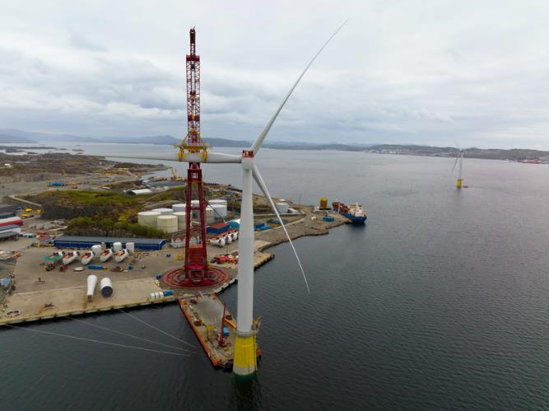
Industriutvikling og leverandørkjeder
- for en robust og verdensledende norsk havvindustri
Vi er i gang - Oppstartsmøte 3. November
HVA
Bygger videre på det solide arbeidet med prosjektet “Leveransemodeller for Havvind".
Hvordan skape en bærekraftig leverandørindustri som er i stand til å levere på Norges (og Verdens) havvindsambisjoner
HVORDAN
Regelmessige gruppemøter
Noen stormøter for å inkludere synspunkter fra flere leverandører og utbyggere
Source: Jan Arne Wold/Woldcam/Equinor
Gruppemedlemmer:
Aker Solutions
Mainstream Renewables
Equinor
Fred Olsen Group
Deep Wind Offshore
RWE
Global Ocean Tech
Westcon Helgeland
Norsea Group
Worley Rosenberg
Aibel
TFMC
Solstad
Nexans
DNV
PTIL

Slide 23
Samarbeidsforum Havvind
Temagruppe 2: Internasjonalisering og eksport

Slide 24













God bredde og erfaring i gruppen
Anders Ystad
Geir Ove Karlsen
Øyvind Vigeland
Lars Eriksen
Tor-Eivind Moen
Geir Seland
Sille Grjotheim
Thomas Langford
Ingunn Kalve
(Subsea7)
Jon Dugstad
Eli Wærum
Rognerud
Anders Gerlach
Nielsen
Geir Sjøberg
(UD)

Slide 25
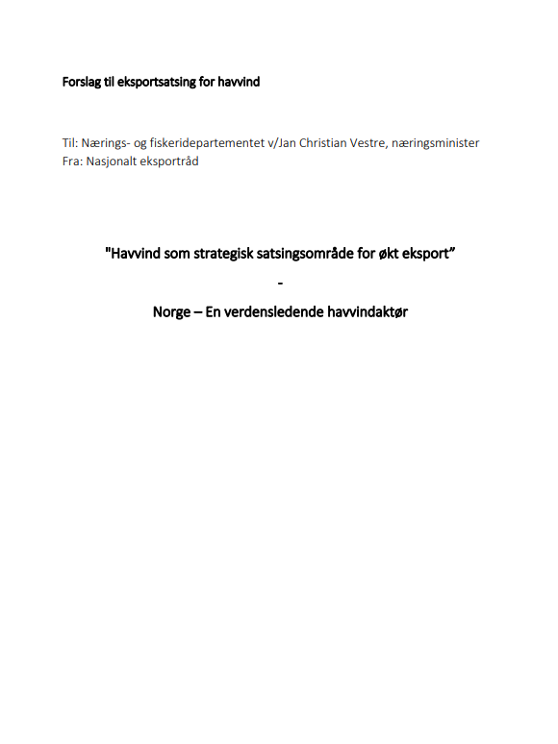
Et viktig bidrag for videre jobbing
«Havvind som strategisk satsingsområde for økt eksport»
Link:
Om Nasjonalt eksportråd – Hele Norge eksporterer
Samspill en forutsetning for suksess!
Lanseres 1. desember 2022

Slide 26




Grenseflater vil avklares tidlig – for å sikre god fart og retning videre
Vi skal ikke duplisere..
Vi skal lage et felles ‘charter’..
Internasjonalisering og eksport
Forskning, teknologiutvikling og kompetanse
Industriutvikling og leverandørkjeder

Slide 27
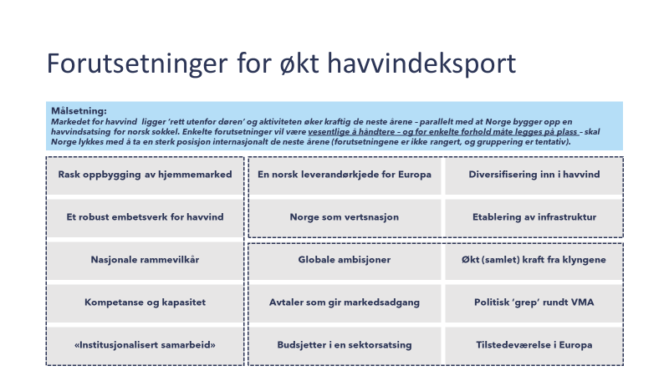
Fra «Havvind som strategisk satsingsområde for økt eksport»
..en havvindleverandør
til Europe..
..nasjonale
forhold..
..styrket
eksportfremme..

Slide 28
Andre (noen) momenter fra oppstartsmøtet
Kvalitative kriterier og
betydningen for eksport
Viktigheten av utdanning
og kompetanse
Regelverk og aktører –
roller, ansvar og myndighet
«Best of Breed»
(bredt / dypt)
Pilotering og utvikling
av nye forretningsmodeller
Havvindsatsingens ‘big tickets’
(vs elbil satsing / batterier, etc.)
Førstelinjestøtte –
hva / hvordan?
Verdens beste (og tydeligste)
vertskapsmodell
Enhetlig og kraftfull posisjonering
(i.e ‘landslaget’ mot 20xx)
Kriterier / forutsigbarhet / skala /
lokalt innhold / støttemekanismer

Slide 29
Samarbeidsforum Havvind
Temagruppe 3: Forskning, teknologiutvikling og kompetanse

Slide 30

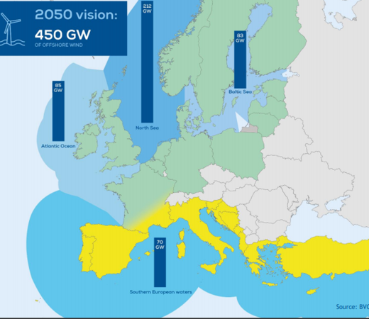
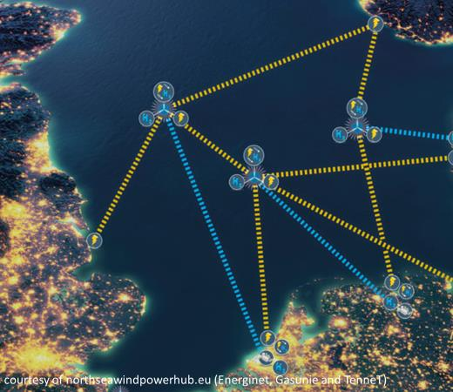
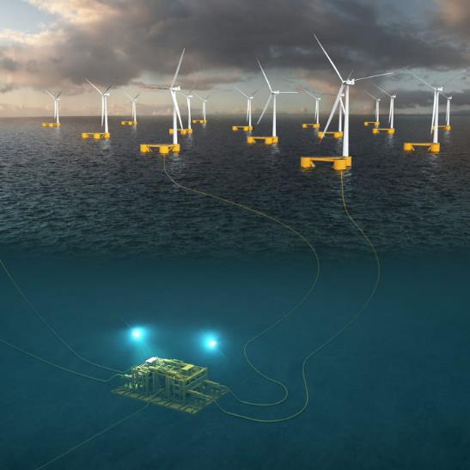
Dette er en gigamulighet
Courtesy of Aker Offshore Wind, Principle Power and Aker Solutions
En kraftfull satsing på forskning, teknologiutvikling og kompetanse er en nøkkel for å lykkes
Notes:
Dette er en gigamulighet. Utbygging av 30 GW havvind betyr en dobling av det norske kraftsystemet, med et helt nytt kraftsystem til havs. Vi vil få store mengder ren fornybar energi til en rimelig kostnad, og det vil være et stort marked for leverandørindustrien. Norsk leverandørindustri kan øke eksporten innen havvind fra dagens ca 10 GNOK årlig til kanskje 100 GNOK årlig om 10 år. For å lykkes, både med utnyttelsen av havvindressursene og utviklingen av leverandørindustrien, må vi gjøre det rett. Ledende kunnskap og kompetanse er en nøkkel. Dette krever en kraftfull satsing på forskning, teknologiutvikling og kompetanse.

Slide 31
Temagruppe 3: Forskning, teknologiutvikling og kompetanse
Bredt sammensatt arbeidsgruppe fra forskning og industri
Månedlige møter i arbeidsgruppe
Dialog med større gruppe stakeholders med halvårsvise webmøter
Vi vil jobbe med utarbeidelse av konkrete råd innen forskning, teknologiutvikling og kompetanse for å lykkes med a) utbygging og drift av havvind i Norge og b) utvikling av en kraftfull norsk leverandørindustri med stor eksport til Europa og resten av verden
Første milepel er å gi innspill til lisensgrunnlag for havvindutbygging
Notes:
Første milepel i vårt arbeid er å gi innspill til den planlagte kunngjøringen av lisensgrunnlag for havvindutbygging av Sørlige Norsjø og Utsira i mars 2023. Disse innspillene må vi ha klare allerede til senest januar 2023.

Slide 32
Innspill til lisensgrunnlaget
I lisensgrunnlaget for havvind bør det legges inn føringer som bidrar til en kraftfull satsing på forskning, teknologiutvikling og kompetanse. Satsingen bør innrettes så den bidrar til:
  hurtig og trygg utbygging av havvind til lavest mulig kostnad
  pålitelig, lønnsom og stabil drift av kraftsystemet med stor andel havvind
  best mulig miljøvirkning og sameksistens
  utvikling av norsk kompetanse og en ledende norsk leverandørindustri med flere grønne arbeidsplasser og stor eksportrettet virksomhet
Dette bør vurderes å tas inn i lisensgrunnlaget:
  Etter modell fra olje og gass, stille krav til at eier/utbygger skal benytte en del av investeringen til forskning og innovasjon. Det kan også stilles krav til at operatør skal benytte en del av inntekten til forskning og innovasjon.
  Det bør stilles krav til at data fra havvindparkene gjøres tilgjengelig for forsking (værdata, geodata, produksjonsdata, tekniske data, miljødata, osv.)
  Det bør vektlegges positivt om en havvindpark kan stilles til rådighet for målekampanjer og forsøk som kan gjennomføres uten i vesentlig grad å forstyrre driften

Slide 33
Videre arbeid
Utarbeidelse av konkrete råd innen forskning, teknologiutvikling og kompetanse for å lykkes med a) utbygging og drift av havvind i Norge og b) utvikling av en kraftfull norsk leverandørindustri med stor eksport til Europa og resten av verden.
Utdannelse – hvordan skape riktig og tilstrekkelig kompetanse fra fagskole til universitet?
Kunnskapsbehov – Synliggjort gjennom en kompetansematrise.
Samarbeid med de andre gruppene i «Samarbeidsforum for Havvind»
Finansiering – Lær av satsningen som ble gjort ved oppbygging av O&G industrien.
Organisering av forskningen – hvilke modeller er hensiktsmessig?
Implementering – hvordan skal Norge, privat og offentlig virksomhet kunne dra nytte av forskningen og hvordan kan vi bidra og dra nytte av det som skjer internasjonalt?
Konkret handlingsplan som ser minst 10 år fremover

Slide 34
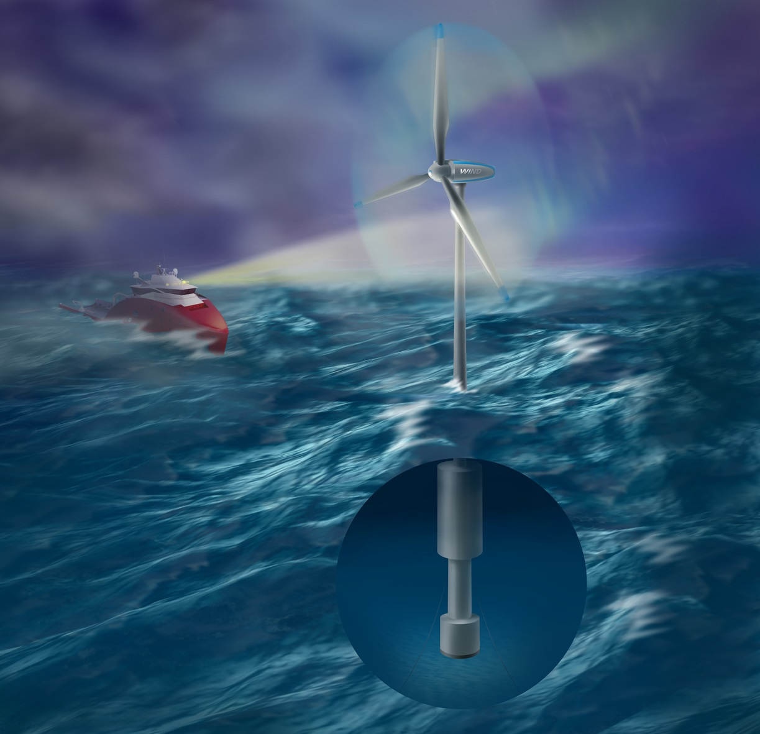


Don't miss it!
Topics
New turbine and generator technology
Grid connection and system integration
Met-ocean conditions
Operation & maintenance
Installation and sub-structures
Marine operations and logistics
Wind farm optimisation
Experimental testing and validation
Wind farm control systems
Societal impact and controversies
Environmental impact
Legal and regulatory framework
20th Deep Sea Offshore Wind R&I Conference
Trondheim 18-20 January 2023

Slide 35
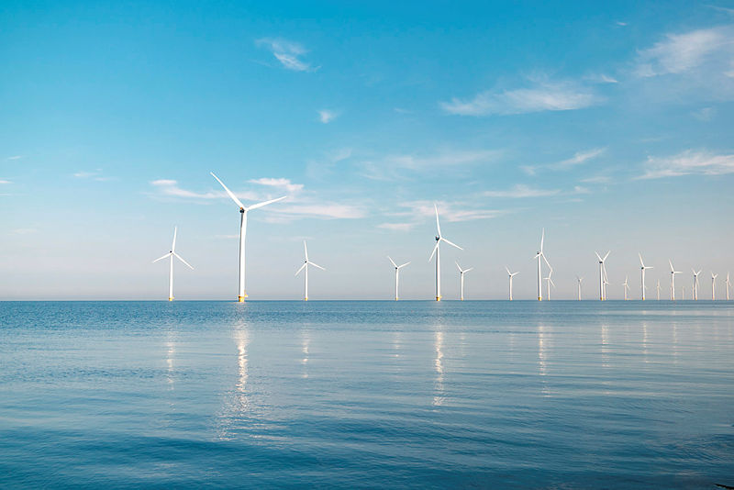
Arbeidsgruppe 3 – Infrastruktur og utvikling av nett til havs
Presentasjon i Samarbeidsforum for havvind
22. november 2022
Håkon Borgen
Næringslivets Hus
Notes:
Arbeidsform:
Samarbeid
Kunnskapsdeling
SNII
Fleksibilitet AC/DC
UN
Leverandører
Bærekraft

Slide 36









Samarbeid skaper merverdi
Arbeidsgruppen har samlet seg rundt spørsmål som må avklares for å knytte havvind til land for første utlysning
Møter med konsortier og leverandørindustri har bidratt til å heve kunnskapsnivået vesentlig
Vi ønsker å dele kunnskap med de øvrige arbeidsgruppene
Notes:
Ukentlige møter i sekretariatet
Arrangert informasjonsmøte for havvindaktører og leverandører 22. september
Dialog mellom sekretariatet og aktører, korte møter med 16 unike konsortier og 13 leverandører
Møter mellom sekretariatslederne i de ulike arbeidsgruppene i samarbeidsforumet
Møte mellom Olje- og Energiministeren, arbeidsgruppeledere og sekretariatsledere

Slide 37
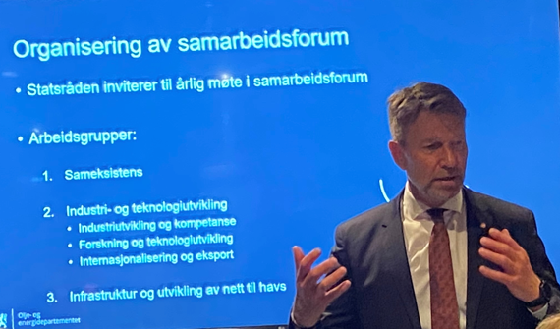
Arbeidsgruppe 3
- Infrastruktur og utvikling av nett til havs
Mandat:
Arbeidsgruppen er ikke et beslutningsorgan
Arbeidsgruppen skal være et fora der interessenter kan drøfte og gi innspill til myndigheter og Statnett om infrastruktur-relaterte spørsmål ved utbygging av vindkraft til havs
Gi rådgivende innspill til samarbeidsforum for havvind
Gi rådgivende innspill til Statnetts rolle som planansvarlig
Arbeidsgruppen møtes annenhver måned
Mellom møtene i arbeidsgruppen er det hyppige møter i sekretariatet, hvor de samme organisasjonene er representert
Notes:
Navn på deltakerne
Ole Børge Yttredal, Norsk Industri. Eivind Heløe, Energi Norge. Karoline Andaur, WWF. Hildegunn Blindheim, Offshore Norge. Olav Lie, LO. Øistein Galaaen, NORWEA. Sigrun Aasland, ZERO.
Observatører: Cassandra Velten, OED. Inga Nordberg (har ikke hatt anledning enda)/Lisa Hammer, NVE. Ove Flataker, RME.
Av medlemmene i arbeidsgruppen er det bare Øistein som ikke er her i dag (Åslaug representerer NORWEA)

Slide 38
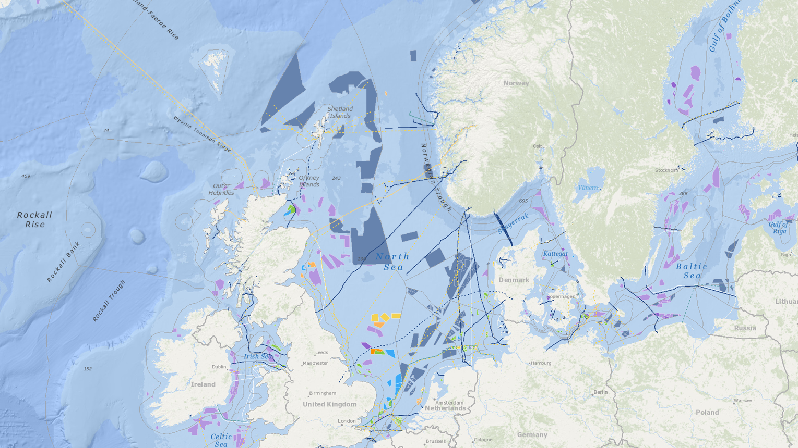

Enorme havvind planer langsiktig, helhetlig og bærekraftig planlegging
Ulike løsninger vil bygges ut og vil muligens bygges sammen
Radialer
Hybrider
Kystnær havvind
Masket havnett i Nordsjøen
Mulige fremtidige havvindfelter??
Viktige temaer fremover
Regulering og rammebetingelser
GW
Regulering, finansiering
og eierskap
Finansiering, roller og ansvar
Bærekraft
Mulig scenario?
Plan og arkitektur
Tilknytningspunkter og løsningsvalg
Teknisk utvidbare/
fremtidsrettede
Teknologiutvikling

Slide 39
Tidslinje for Arbeidsgruppe 3
Informasjonsmøte om tilknytning av Sørlige Nordsjø II og Utsira Nord
(110 deltakere)
Første møte i arbeidsgruppen
Åpent møte (200 deltakere)
35 "speed-dates" med konsortier og leverandører
Andre møte i arbeidsgruppen
Åpent møte (66 deltakere)
Mandat fra OED
Oppstart sekretariat
7. juli
17. august
6. september
22. september
10./11./19. oktober
3. november
Møteunderlag for arbeidsgruppens 6. september
møter og opptak av åpne møter: 3. november
Notes:
Viktig å nevne underlaget frå tidligere møter.
Bruke tid på å fokusere på at man har fått mange innspill, som har blitt drøftet og bearbeidet i arbeidsgruppen. OED, NVE og RME har deltatt på alle møter og fått innspillene underveis, og har også tilgang til det fulle underlagsmaterialet som har blitt presentert for og utarbeidet gjennom sekretariatets arbeid.
(Hvis man ser på deltakelse, ser det ut som interessen er dalende. Første møte ble kringkastet bredt, og var en åpen invitasjon (inkluderte media mm), informasjonsmøtet var kun etter invitasjon (del av intern arbeidsprosess). Andre møte var helt åpent, men lite kringkastet i forkant av møtet, derfor lav deltakelse. Opptak ligger tilgjengelig fra begge de åpne møtene)

Slide 40
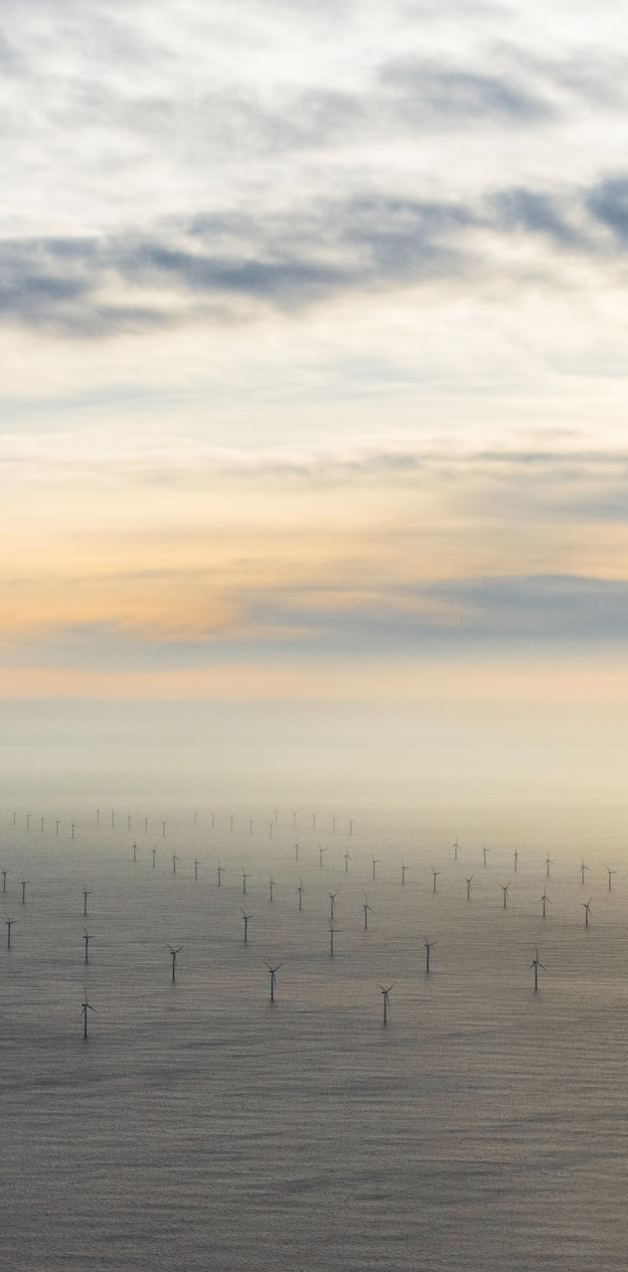
Spørsmål til aktører og leverandører
- Generalisert versjon av spørsmålene
Hva haster mest før utlysning Q1-23?
Rolle og ansvarsfordeling knyttet til design, bygging, eierskap og drift?
Hvordan håndtere samordning og koordinering?
Bør det være mulighet for utvidelser og fleksibilitet?
Er det preferanser om tilknytningspunkt på land?
Er det eventuelle flaskehalser i leverandørkjeden?
Notes:
21 unike spørsmål
Notes?
Mange møter

Slide 41
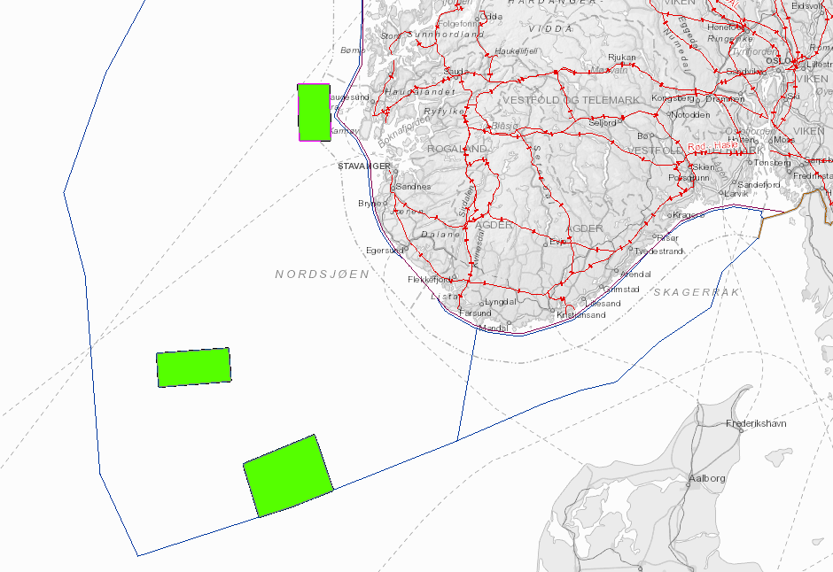
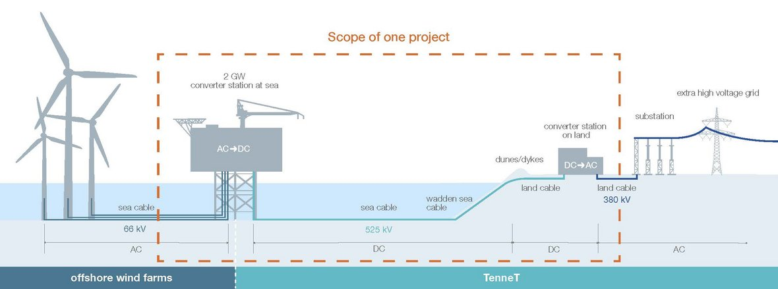



Nettilknytning og konsept Sørlige Nordsjø II – likestrøm (HVDC)
Tonstad
Grenland
"Evje"
400km
Fagrafjell
260km
320km
230km
Kvinesdal
205km
180km
250km
Lista
Kr.Sand
Sørlige Nordsjø II
Noen alternative tilknytningspunkt
fra Sørlige Nordsjø II
Eksempel på grensesnitt for prosjektscope, Sørlige Nordsjø II. Kilde: tennet.eu
Notes:
Avstand, fleksibilitet.
Ekofisk er 120 km unna. Sørlige Nordsjø 1 er 110 km unna. Avstand fra Ekofisk til Sørlige nordsjø 1 er 100 km.

Slide 42
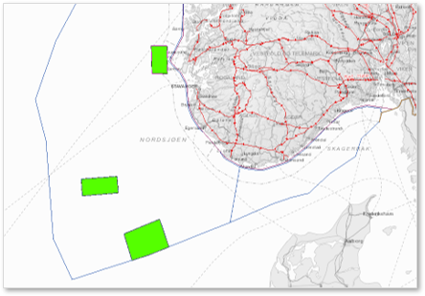

Oppsummering fra konsortiene: Sørlige Nordsjø II – fase 1
Fra møtene med konsortiene 10. oktober
Som vist i arbeidsgruppens møte 3. november
Aktørene vektlegger betydningen av korteste distanse til tilknytningspunkt
De fleste konsortiene forutsetter at tilknytningen skal være en ren produksjonsradial hele levetiden
Foretrukket ansvarsforhold er avhengig av om nettløsningen skal være fleksibel for utvidelser. De fleste ønsker ansvar for design og bygging, mens eierskap og drift/vedlikehold er av mindre betydning
Fysisk grensesnitt er avhengig av ansvarsforhold
Så mye som mulig bør være avklart før auksjonen. Dersom ikke alt er avklart før auksjonen, er det viktig å si noe om når avklaringer kommer

Slide 43
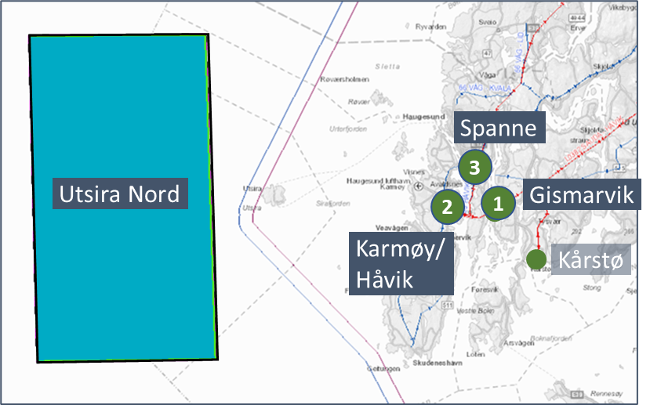
Oppsummering fra konsortiene: Utsira Nord
Fra møtene med konsortiene 11. oktober
Som vist i arbeidsgruppens møte 3. november
Flertallet vil ha felles hub på Utsira øy med èn kabeltrase til fastlandet
Generell skepsis til distribuert løsning
Ved en felles løsning foretrekker flertallet av aktørene at Statnett får ansvaret for prosjektering, bygging og drift av radial og hub
  Aktørene er generelt positive til (og til dels ønsker) at byggingen gjøres av tredjepart på vegne av Statnett
Statnett må ta ansvar for kostnader for tilknytningsløsninger som skal ha fleksibilitet for elektrifisering og senere utvidelser av Utsira Nord
«Nesten alt» bør være avklart før tildeling
  Dersom ikke alt er avklart før auksjonen, er det viktig å si noe om når avklaringer kommer

Slide 44
Leverandørene – Oppsummering
Fra møtene med leverandørene 19. oktober
Som vist i arbeidsgruppens møte 3. november
Savner større og konkrete ambisjoner og ønsker en «år for år» plan for utlysninger og utbygginger fremover
Nødvendig med avklaringer av rammer til konsortier for å komme i gang med prosjekter
Havvind er strategisk satsing for leverandører, og vil erstatte en del olje- og gassprosjekter
Teknologiene som behøves finnes allerede, eller kan utvikles
Kostnadsreduksjon og referanser oppnås best fra konkrete prosjekter
Det er i øyeblikket kapasitetsbegrensning i industrien
Leverandørene kan være mer selektive enn vanlig
Leverandører ønsker å være i dialog om konsept/scope, og trenger marginer for å kunne satse

Slide 45
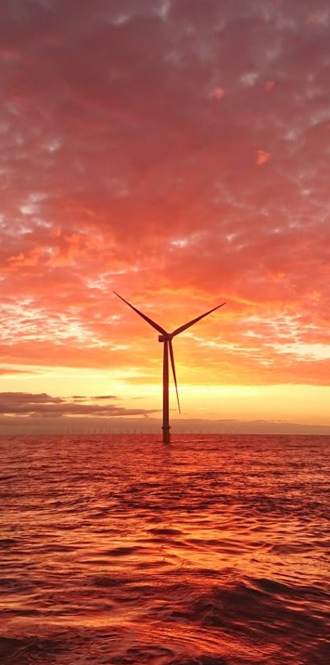
Viktige innspill fra arbeidsgruppen
Viktig med tempo. Varslet utlysning av Utsira Nord og Sørlige Nordsjø II i første kvartal 2023 må overholdes
Bærekraft og kvalitative elementer bør inngå i tildelingssystemet
Prekvalifisering eller i auksjonskriteriene. (Tilhører i stor grad arbeidsgruppe 1, men viktig også for infrastruktur)
Tidlige miljøundersøkelser må prioriteres
Klarhet i roller og ansvar for å komme i gang
Må avklare hvem skal designe, bygge, eie, drifte og vedlikeholde infrastruktur og nett til havs. Bør avklares før auksjon
Avklare fleksibilitet fra dag én, der det er rasjonelt
Elektrifisering av offshoreinstallasjoner, tilknytning til et fremtidig havnett, mer havvind eller hydrogenproduksjon til havs. Aktører opptatt av tid og kostnadskonsekvenser
Stor konkurranse om leverandørene
Skape attraktive prosjekter og forutsigbarhet "år for år" dersom leverandørindustrien og konsortiene skal drive industriutvikling for leveranser nasjonalt og satsning internasjonalt
Standardisering på gang i Europa – vi må lære fra landene rundt Nordsjøen
Vi vil bruke nettverket av TSO-er, regulatorer og NGOer rundt Nordsjøen til å innhente kunnskap
Kunnskapsbygging og deling – en forutsetning for suksess
Notes:
I tillegg, fra Statnett:
Viktig med produksjon, og viktig med tempo. Dette er SN krystallklare på også i siste KMA (ligger som backup).
(Har tatt inn tilknytning til et fremtidig havnett under punktet om fleksibilitet)
Flytte H2

Slide 46
Samarbeid skaper merverdi

